Slide 1
ФЕДЕРАЛЬНОЕ ГОСУДАРСТВЕННОЕ БЮДЖЕТНОЕ
ПРОФЕССИОНАЛЬНОЕ ОБРАЗОВАТЕЛЬНОЕ УЧРЕЖДЕНИЕ
«УЛЬЯНОВСКИЙ ФАРМАЦЕВТИЧЕСКИЙ КОЛЛЕДЖ»
МИНИСТЕРСТВА ЗДРАВООХРАНЕНИЯ РОССИЙСКОЙ ФЕДЕРАЦИИ
Специальность
33.02.01. Фармация
Ульяновск, 2022

Slide 2
Фармация – неотъемлемая часть системы здравоохранения. (от египт. farmaki – дарующий исцеление; гр. рharmakon – лекарство)
«Лекарство в руках знающего человека уподобляется бессмертию и жизни,
в руках невежды –огню и мечу»
Древнеиндийский врач Сушрута

Slide 3
ФАРМАЦИЯ комплекс научно-практических дисциплин, изучающих проблемы:
Поиска
Разработки
Исследования
Изготовления
Контроля
Хранения
Отпуска
Маркетинга
лекарственных препаратов,
медицинских изделий
и других товаров,
применяемых для
профилактики и лечения
болезней

Slide 4
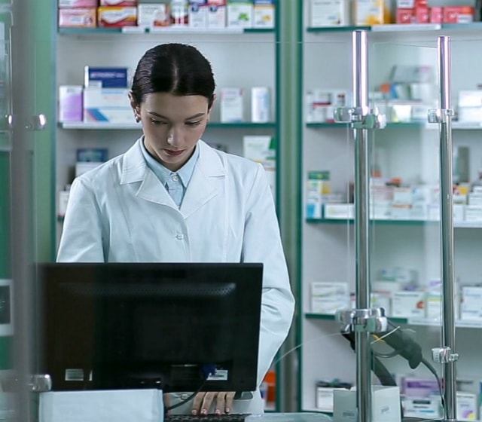
Фармацевт – это специалист, который:
досконально разбирается в лекарственных препаратах, их применении, составе и дозировке;
знает лекарственные растения и их свойства;
владеет компьютерными программами;
может изготовить любую лекарственную форму;
работает с документацией;
взаимодействует со множеством самых разных людей.

Slide 5
ДЛЯ ОСВОЕНИЯ СПЕЦИАЛЬНОСТИ БУДУТ ИЗУЧАТЬСЯ ПРОФЕССИОНАЛЬНЫЕ ДИСЦИПЛИНЫ
Анатомия и физиология человека
Основы патологии
Гигиена и экология человека
Основы микробиологии и иммунологии
Безопасность жизнедеятельности
Психология общения
Ботаника
ХИМИИ:
общая и неорганическая, органическая, аналитическая
Основы латинского языка с медицинской терминологией

Slide 6
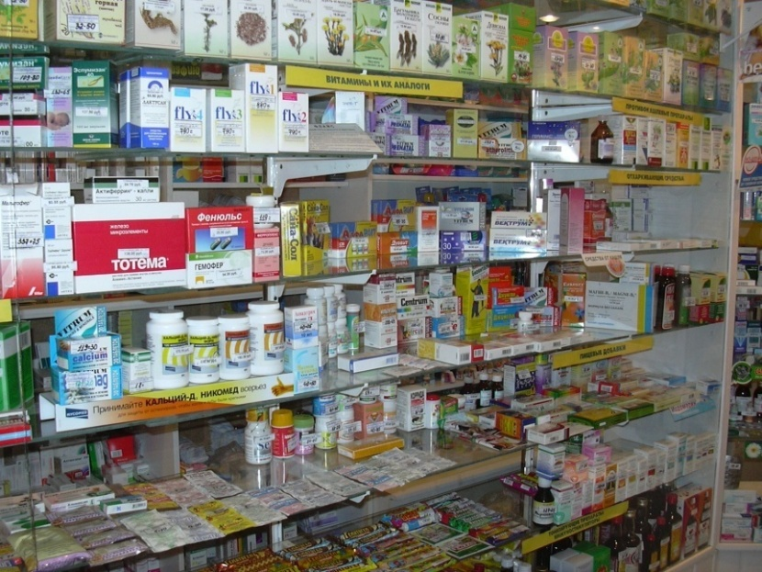
ПОГРУЖЕНИЕ В ПРОФЕССИЮ ПРОИСХОДИТ ПРИ ИЗУЧЕНИИ МЕЖДИСЦИПЛИНАРНЫХ КУРСОВ
ФАРМАКОЛОГИЯ –
изучает лекарственные препараты, их применение, противопоказания, побочные действия

Slide 7
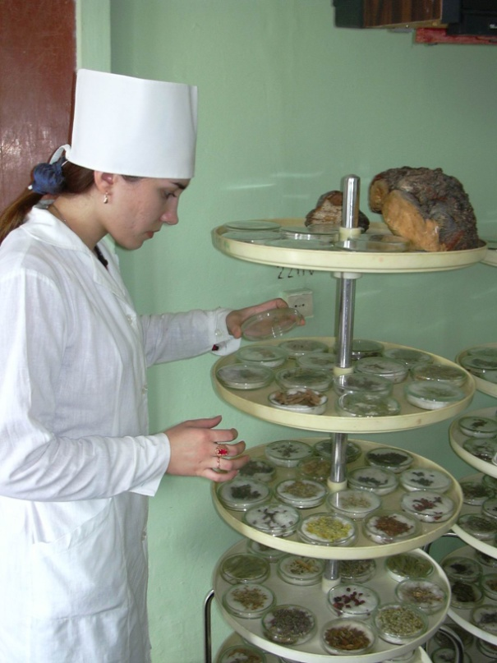
ПОГРУЖЕНИЕ В ПРОФЕССИЮ ПРОИСХОДИТ ПРИ ИЗУЧЕНИИ МЕЖДИСЦИПЛИНАРНЫХ КУРСОВ
ФАРМАКОГНОЗИЯ –
изучает лекарственные растения, их свойства и сырье; препараты растительного и животного происхождения

Slide 8
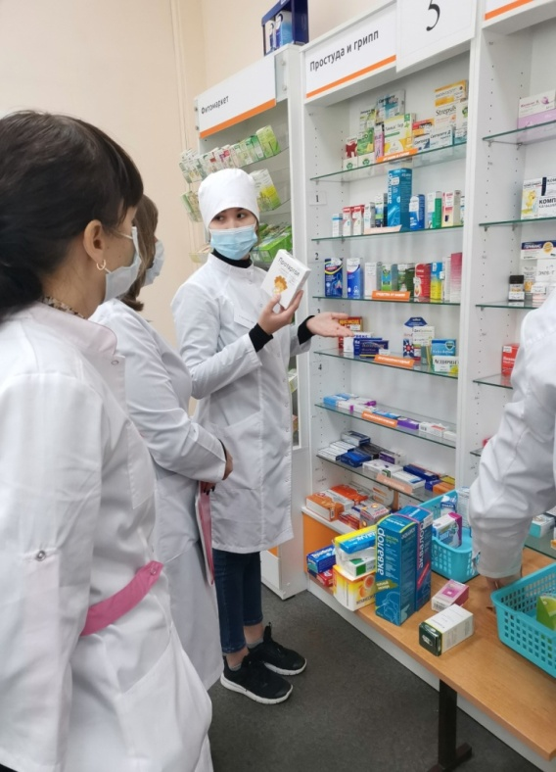
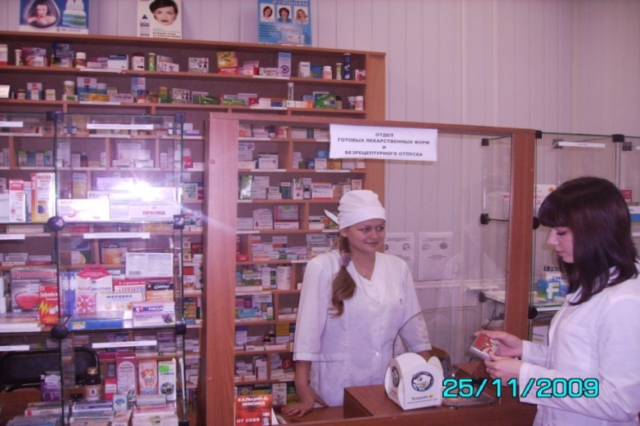
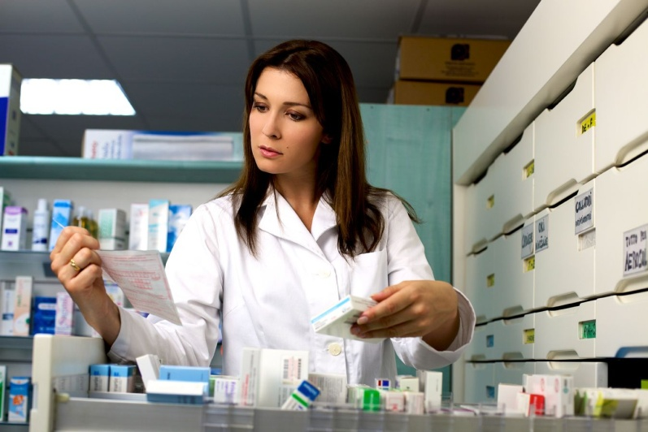
ПОГРУЖЕНИЕ В ПРОФЕССИЮ ПРОИСХОДИТ ПРИ ИЗУЧЕНИИ МЕЖДИСЦИПЛИНАРНЫХ КУРСОВ
ОТПУСК ЛЕКАРСТВЕННЫХ ПРЕПАРАТОВ И ТОВАРОВ АПТЕЧНОГО АССОРТИМЕНТА –
изучает правила выписывания рецептов, продажу лекарств, общение с покупателями и консультирование по подбору нужного товара

Slide 9
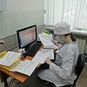
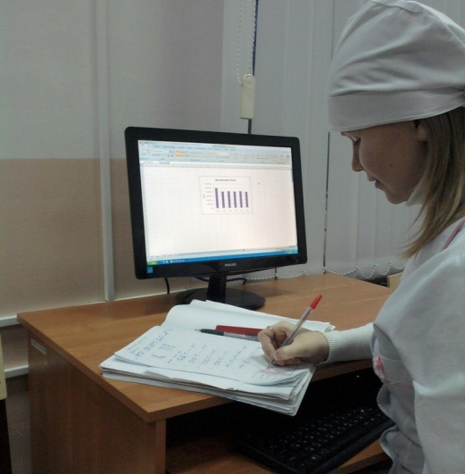
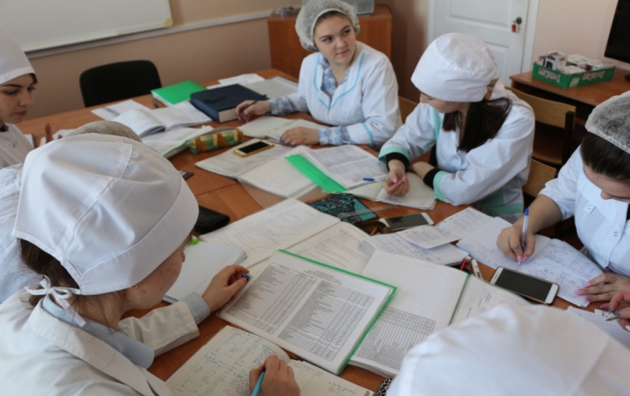
ПОГРУЖЕНИЕ В ПРОФЕССИЮ ПРОИСХОДИТ ПРИ ИЗУЧЕНИИ МЕЖДИСЦИПЛИНАРНЫХ КУРСОВ
ОРГАНИЗАЦИЯ ДЕЯТЕЛЬНОСТИ АПТЕКИ – изучает требования законодательства, учет движения товара, документы аптеки

Slide 10
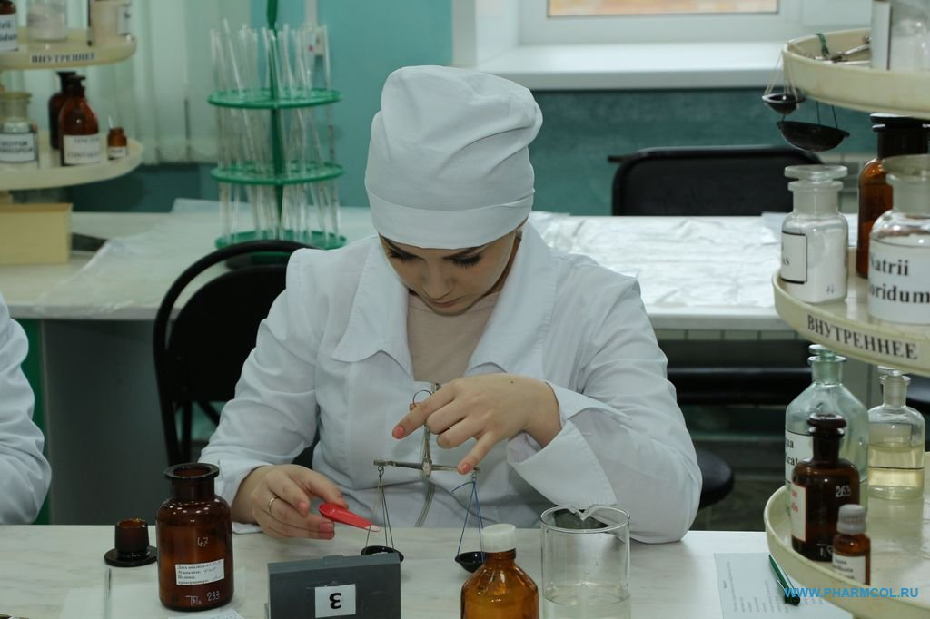
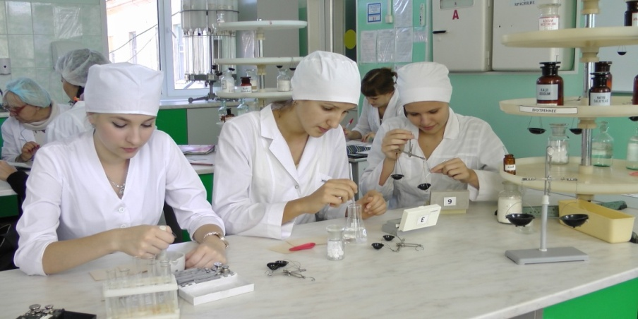
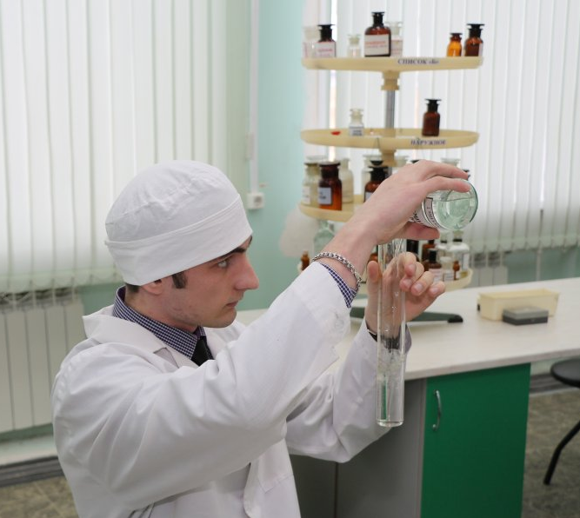
ПОГРУЖЕНИЕ В ПРОФЕССИЮ ПРОИСХОДИТ ПРИ ИЗУЧЕНИИ МЕЖДИСЦИПЛИНАРНЫХ КУРСОВ
ТЕХНОЛОГИЯ ИЗГОТОВЛЕНИЯ ЛЕКАРСТВЕННЫХ ФОРМ –
раскроет секреты приготовления лекарств по рецептам врачей (порошков, мазей,
микстур, растворов, свечей)

Slide 11
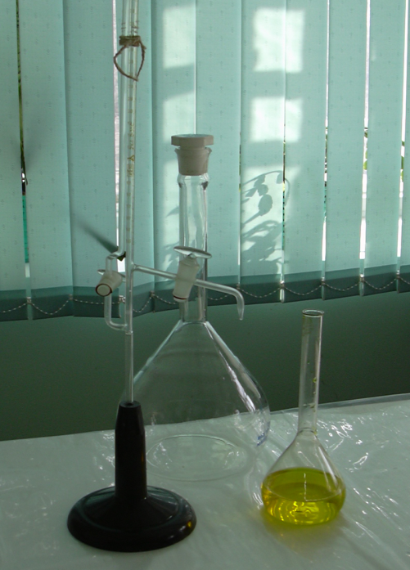
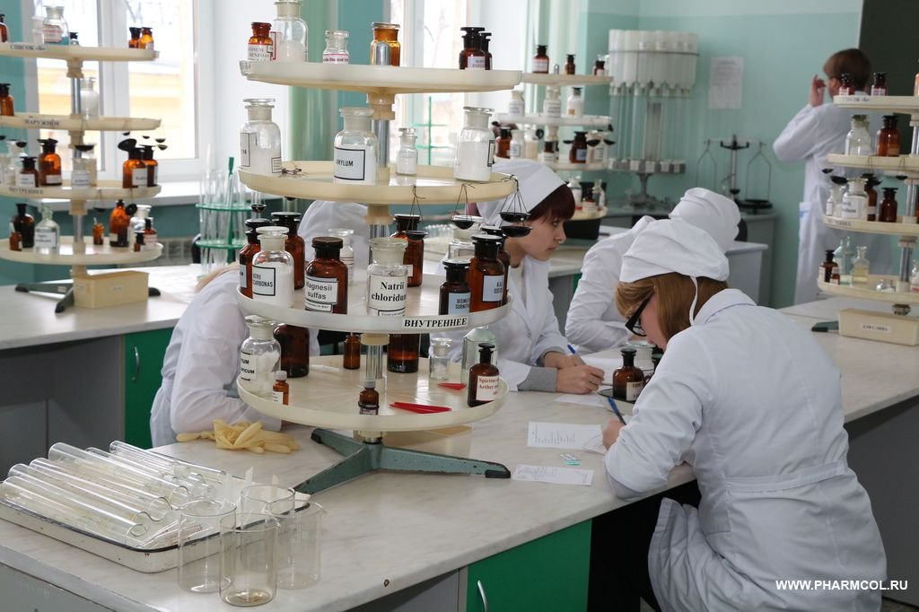
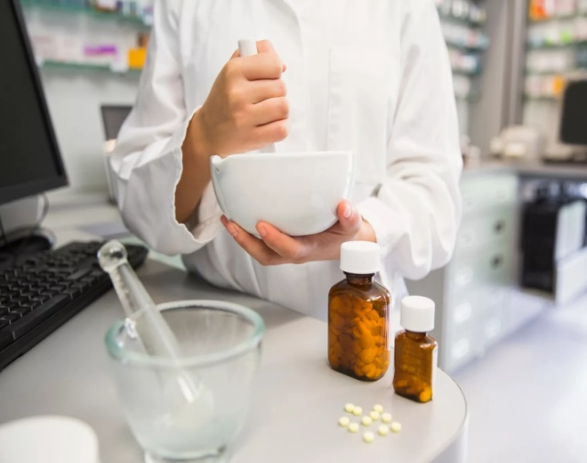
ПОГРУЖЕНИЕ В ПРОФЕССИЮ ПРОИСХОДИТ ПРИ ИЗУЧЕНИИ МЕЖДИСЦИПЛИНАРНЫХ КУРСОВ
КОНТРОЛЬ КАЧЕСТВА ЛЕКАРСТВЕННЫХ СРЕДСТВ – раскрывает вопросы правильности изготовления лекарства в аптеке, его состава

Slide 12
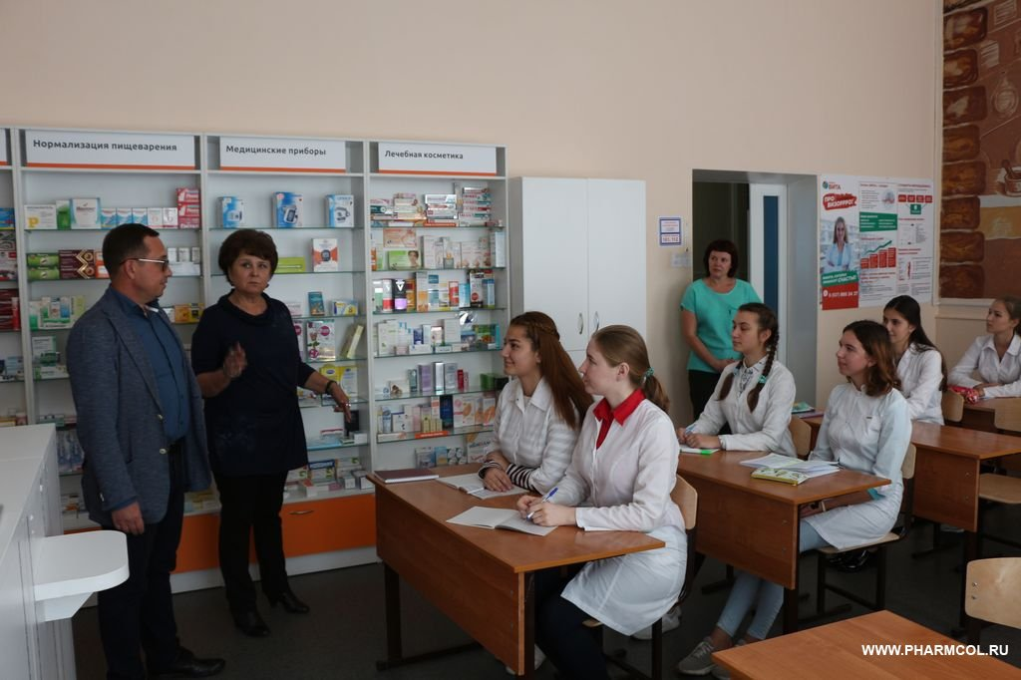
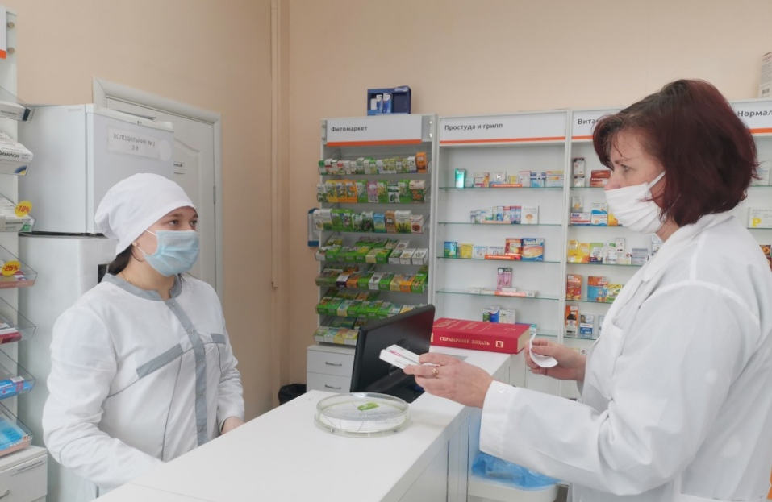
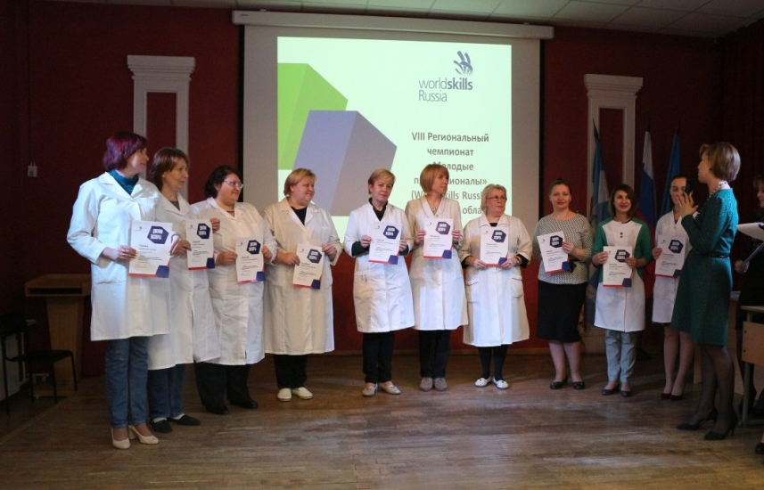
ПРАКТИЧЕСКИЕ ЗАНЯТИЯ ПРОХОДЯТ В УЧЕБНЫХ АПТЕКАХ, ОСНАЩЕННЫХ СОВРЕМЕННЫМ ОБОРУДОВАНИЕМ
НА СПЕЦИАЛЬНОСТИ «ФАРМАЦИЯ»
РАБОТАЮТ ОПЫТНЫЕ ПРЕПОДАВАТЕЛИ

Slide 13
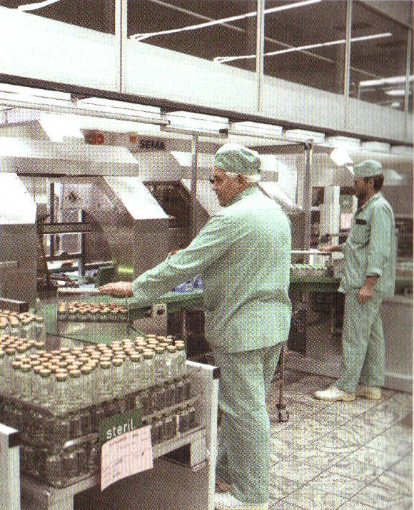
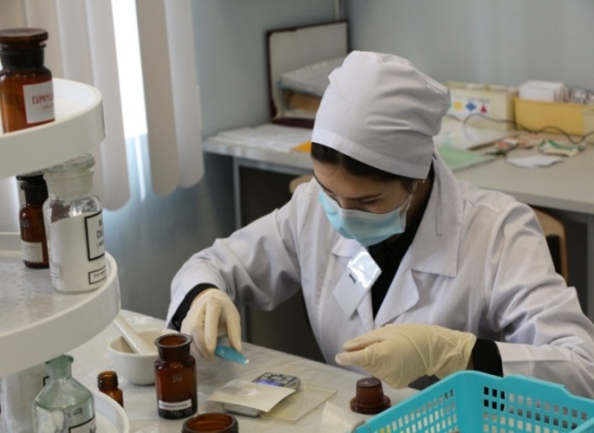
МЕСТА РАБОТЫ ФАРМАЦЕВТОВ
Специальность фармацевта дает право работать:
в аптеках,
в больницах,
в лабораториях исследовательских институтов,
на предприятиях фармацевтической промышленности,
на аптечных складах,
в сфере продвижения лекарств и т.д.

Slide 14
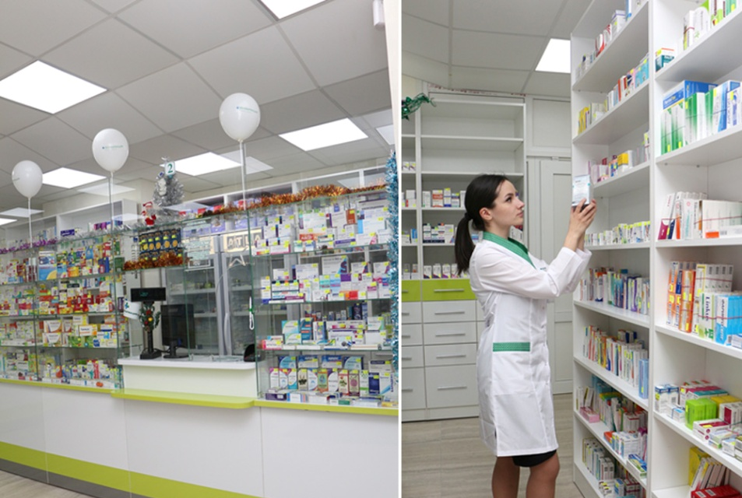
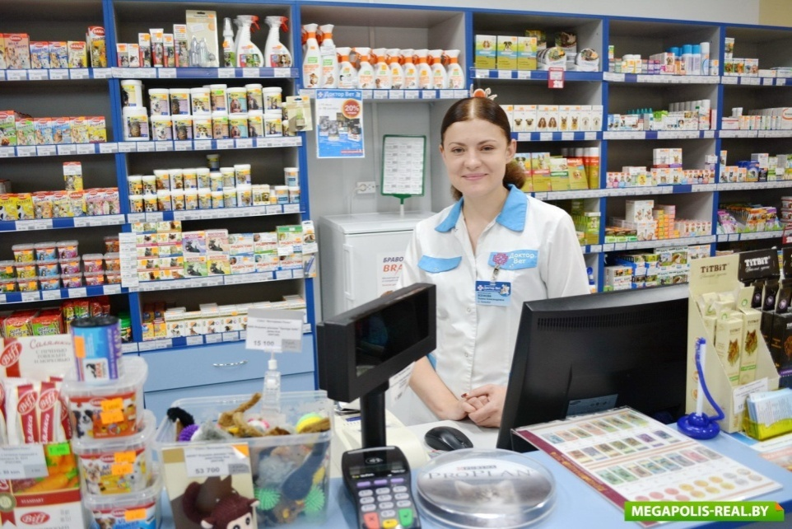
Аккуратность, ответственность, пунктуальность, общительность, внимание к деталям, долговременная память, хорошая координация движений, твердость руки, умение грамотно выражать свои мысли, выносливость к эмоциональным нагрузкам, организаторские способности, склонность к работе с документацией и др.

Slide 15
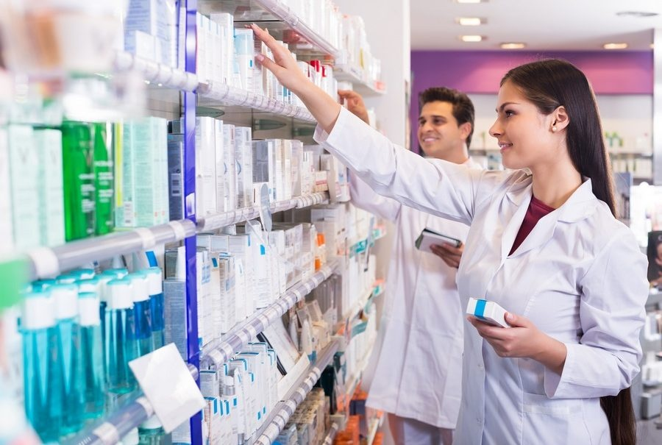
Востребованность фармацевтов и заработная плата
Профессия фармацевта востребована. Аптечный бизнес весьма популярен и доходен, особенно в наше время. Постоянно открываются новые аптеки и фармацевты нужны всегда, а значит, устроиться работать с образованием фармацевта труда не составит.
В среднем специалисты ежемесячно получают доход от 20 до 40 тысяч рублей. В крупных городах зарплата от 40 тыс. руб. и включает также доход от продажи.

Slide 16
ПРЕИМУЩЕСТВА ПРОФЕССИИ:
Большая сфера деятельности;
Скрытый потенциал к профессиональному росту;
Стабильность заработной платы и места работы;
Возможность как очного, так и очно-заочного (вечернего) обучения;
Саморазвитие и самообразование;
Удовольствие и удовлетворение от работы, осознание того, что фармацевт, в своем роде предлагая нужные лекарственные препараты человеку, способствует его скорейшему выздоровлению.

Slide 17
ПУТЬ ПОЛУЧЕНИЯ ПРОФЕССИИ
Фармацевту необходимо наличие специального образования по специальности «Фармация».
Получить среднее специальное образование по специальности «Фармация» можно в Ульяновском фармацевтическом колледже.
Колледж расположен по адресу: г. Ульяновск, ул. Льва Толстого, дом 37.

Slide 18
САМОЕ ГЛАВНОЕ В ЭТОЙ ПРОФЕССИИ – ЗАБОТА О ЗДОРОВЬЕ ЛЮДЕЙ, СТРЕМЛЕНИЕ СВОЕВРЕМЕННО ПРИЙТИ НА ПОМОЩЬ.
Главная задача, которая стоит перед фармацевтом, - это обеспечение в рамках своих, законодательно оговоренных компетенций своевременной и рациональной медицинской помощи населению.
Одним из главных путей решения этой задачи является грамотное, профессиональное консультирование покупателей по вопросам приобретения лекарств и других товаров аптечного ассортимента.

Slide 19
Пускай не в больничной палате,
с недугом ведется борьба,
от фармацевтов в белых халатах,
порою зависит судьба.

Slide 20
Спасибо
за внимание!

